Slide 1
基于R语言、LSTM方法和机器学习方法预测时间序列

Slide 2
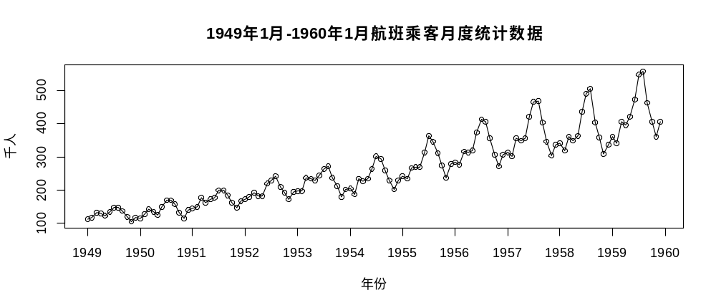
数据量：1949年1月到1959年12月共计132个数据
R语言代码：
library(TSA)
pre<-scan('C:\\Users\\Xiong\\Desktop\\data_fly.txt')
plot(pre,main='1949年1月-1959年12月航班乘客月度统计数据',xlab='年份',ylab='千人',xaxt = "n",type='o')
axis(1,at=c(1,13,25,37,49,61,73,85,97,109,121,133),labels=c("1949","1950","1951","1952","1953","1954","1955","1956","1957","1958","1959","1960"))

Slide 3
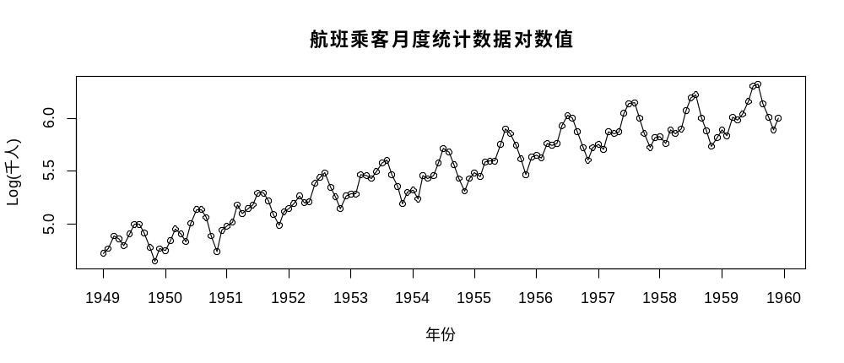
R语言代码：
log_pre=log(pre)
plot(log_pre,main='航班乘客月度统计数据对数值',xlab='年份',ylab='Log(千人)',type='o',xaxt="n")
axis(1,at=c(1,13,25,37,49,61,73,85,97,109,121,133),labels=c("1949","1950","1951","1952","1953","1954","1955","1956","1957","1958","1959","1960"))

Slide 4
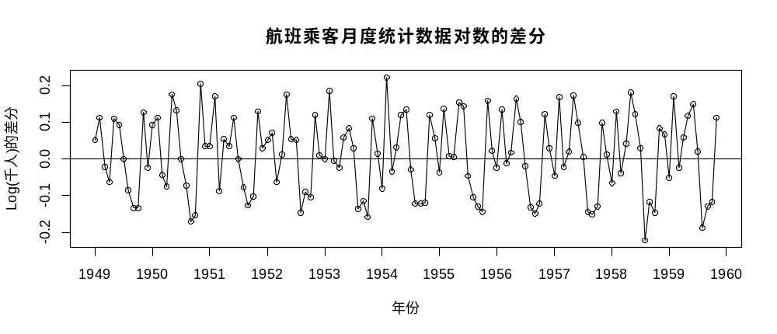
R语言代码：
diff_pre=diff(log_pre)
plot(diff_pre,main='航班乘客月度统计数据对数的差分',xlab='年份',ylab='Log(千人)的差分',type='o',xaxt="n")
abline(h=0)
axis(1,at=c(1,13,25,37,49,61,73,85,97,109,121,133),labels=c("1949","1950","1951","1952","1953","1954","1955","1956","1957","1958","1959","1960"))

Slide 5
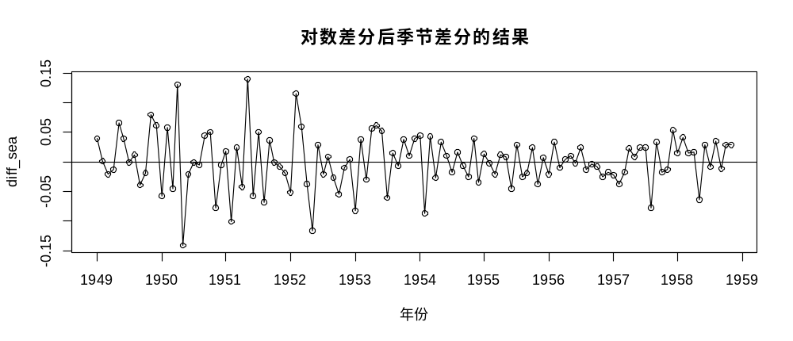
R语言代码：
diff_sea=diff(diff_pre,lag=12)
plot(diff_sea,xlab='年份',main='对数差分后季节差分的结果',type='o',xaxt="n")
abline(h=0)
axis(1,at=c(1,13,25,37,49,61,73,85,97,109,121,133),labels=c("1949","1950","1951","1952","1953","1954","1955","1956","1957","1958","1959","1960"))

Slide 6
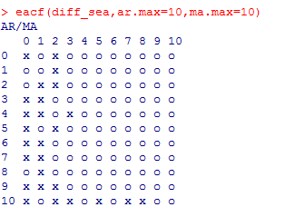
R语言代码：
eacf(diff_sea,ar.max=10,ma.max=10)

Slide 7
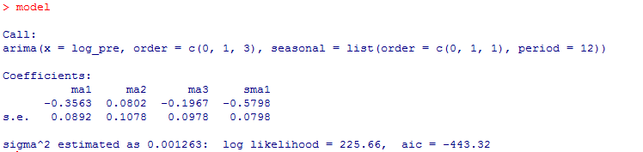
R语言代码：
model=arima(log_pre,order=c(0,1,3),seasonal=list(order=c(0,1,1),period=12))
model

Slide 8
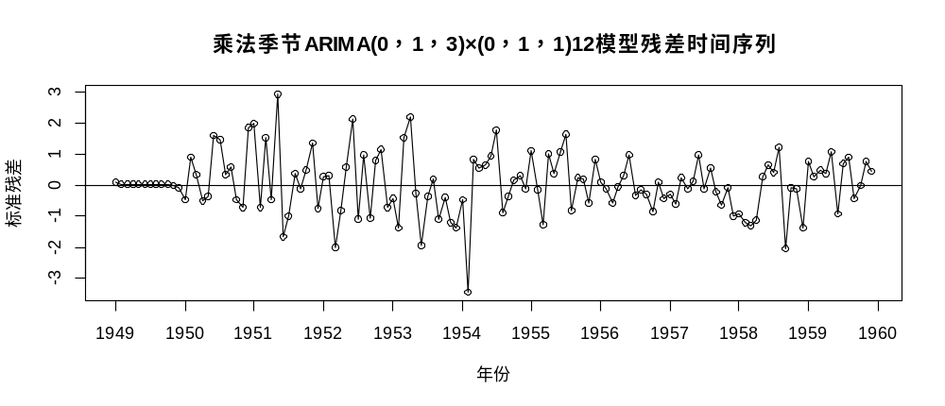
R语言代码：
plot(rstandard(model),ylab='标准残差',xlab='年份',type='o',xaxt ="n",main='乘法季节ARIMA(0，1，3)×(0，1，1)12模型残差时间序列')
axis(1,at=c(1,13,25,37,49,61,73,85,97,109,121,133),labels=c("1949","1950","1951","1952","1953","1954","1955","1956","1957","1958","1959","1960"))
abline(h=0)

Slide 9
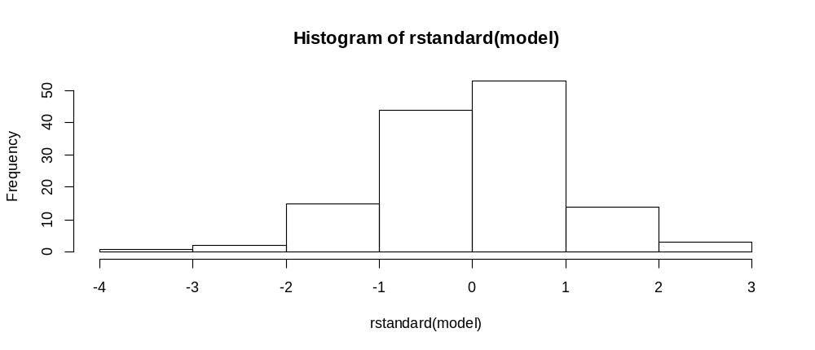
R语言代码：
hist(rstandard (model))

Slide 10
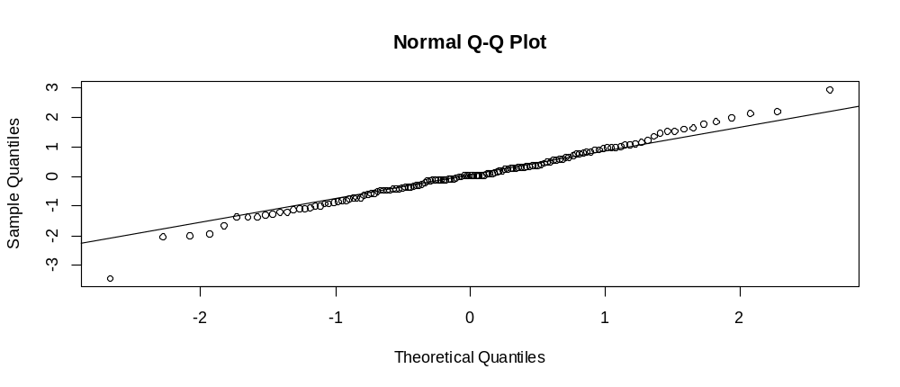
R语言代码：
qqnorm(rstandard (model)); qqline(rstandard (model))

Slide 11
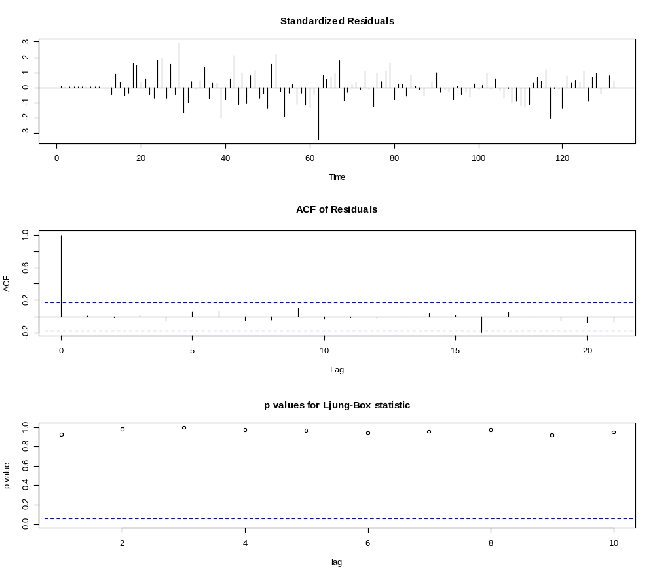
R语言代码：
tsdiag(model)

Slide 12
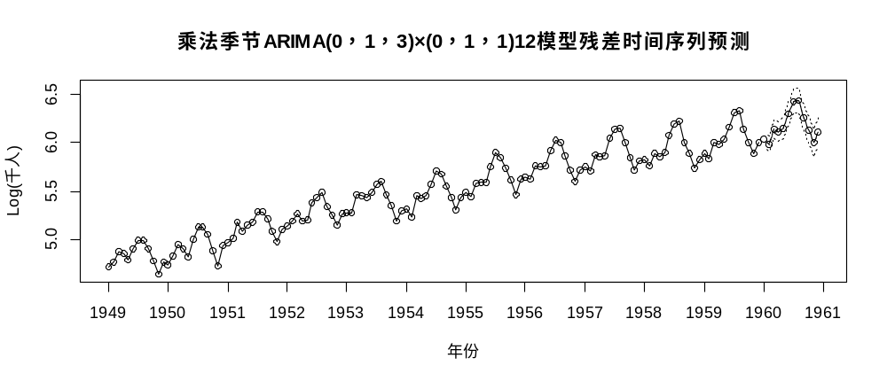
R语言代码：
model=arima(log_pre,order=c(0,1,3),seasonal=list(order=c(0,1,1),period=12))
plot(model,ylab='Log(千人)',xlab='年份',type='o',xaxt="n",main='乘法季节ARIMA(0，1，3)×(0，1，1)12模型残差时间序列预测')
axis(1,at=c(1,13,25,37,49,61,73,85,97,109,121,133,145),labels=c("1949","1950","1951","1952","1953","1954","1955","1956","1957","1958","1959","1960","1961"))

Slide 13
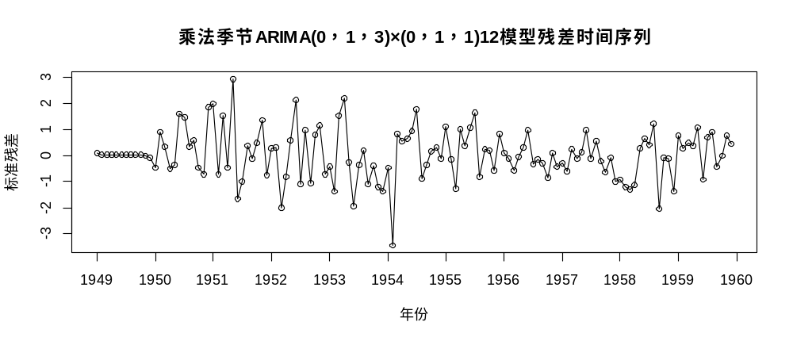
R语言代码：
plot(rstandard(model),ylab='标准残差',xlab='年份',type='o',xaxt ="n",main='乘法季节ARIMA(0，1，3)×(0，1，1)12模型残差时间序列')
axis(1,at=c(1,13,25,37,49,61,73,85,97,109,121,133),labels=c("1949","1950","1951","1952","1953","1954","1955","1956","1957","1958","1959","1960"))

Slide 14
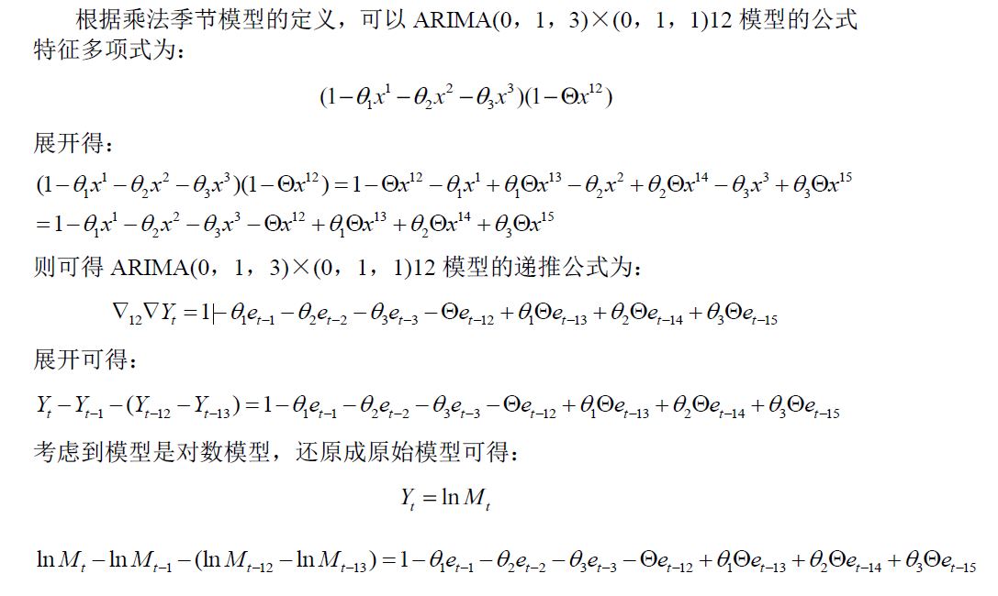
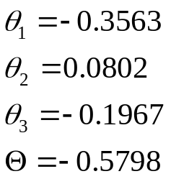

Slide 15
R语言代码：
va=plot(model)
va_pred=exp(va$pred)
va_pred

Slide 16
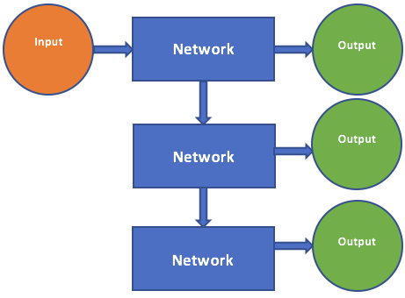
LSTM(RNN)长短期记忆循环神经网络预测流程
实验环境：
Ubuntu16.04
Python3.7
Anaconda3
Jupyter notebook
keras框架

Slide 17
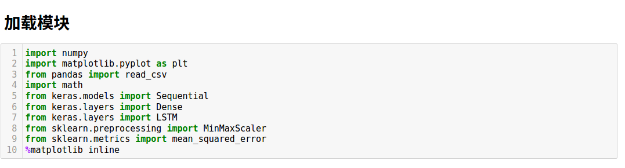
LSTM的Python3代码：

Slide 18
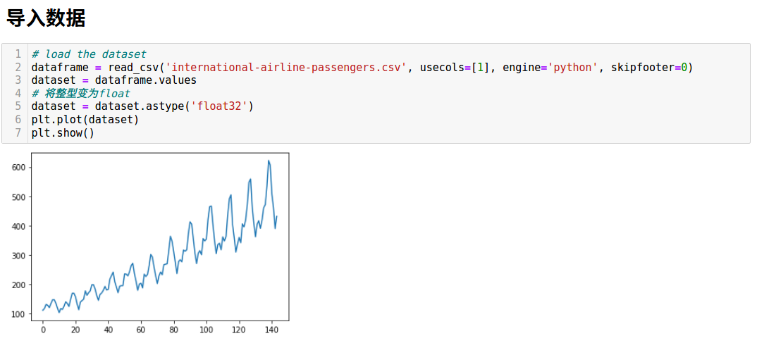
LSTM的Python3代码：

Slide 19
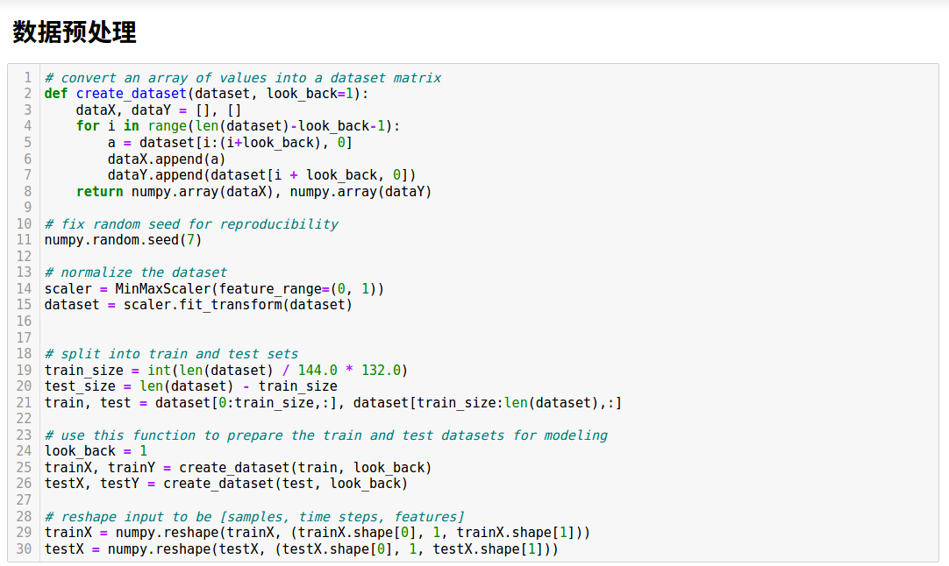
LSTM的Python3代码：

Slide 20
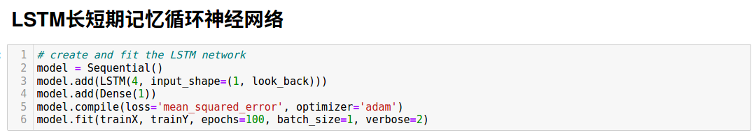
LSTM的Python3代码：

Slide 21
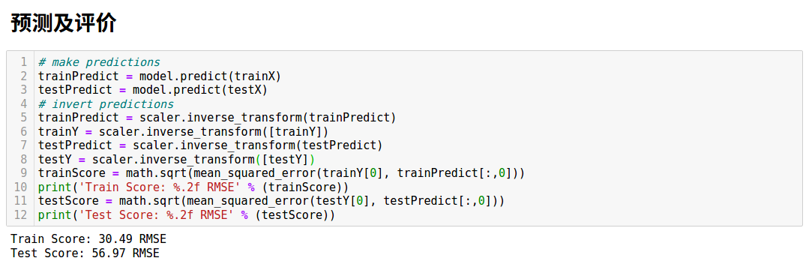
LSTM的Python3代码：

Slide 22
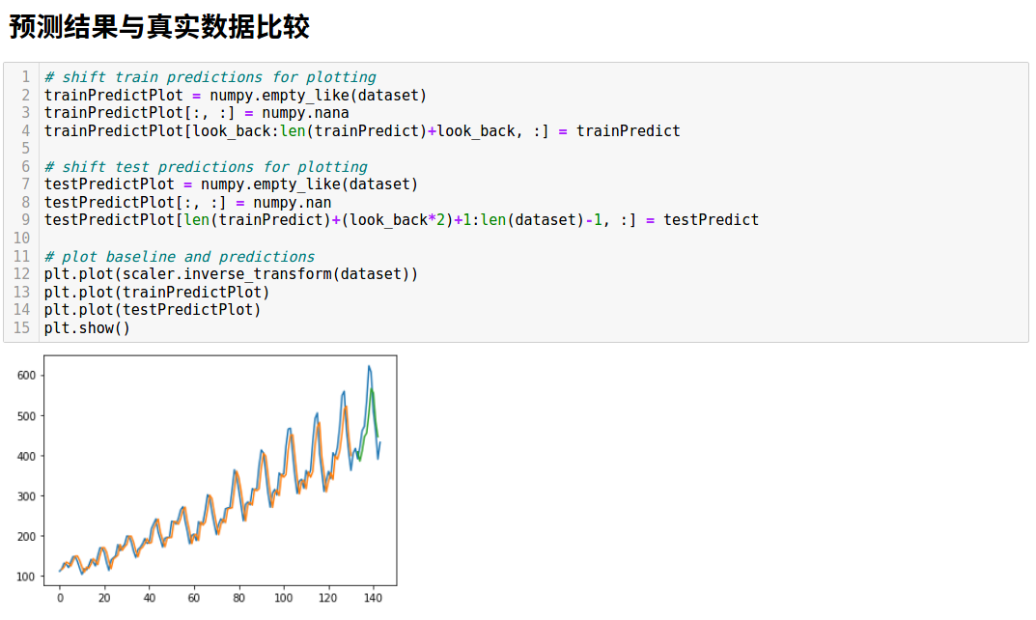
LSTM的Python3代码：

Slide 24
机器学习预测流程
测试数据
训练数据
结果
数据处理
机器学习算法
建模
模型
预测

Slide 25
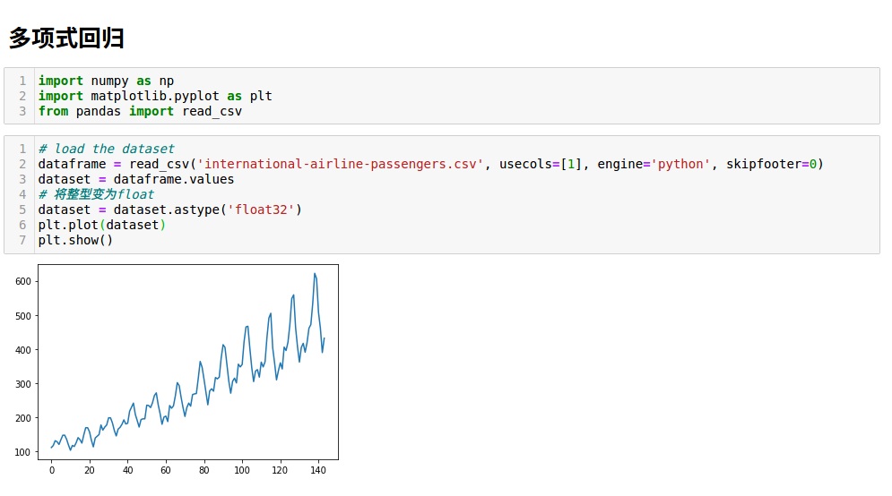
机器学习的Python3代码：

Slide 26
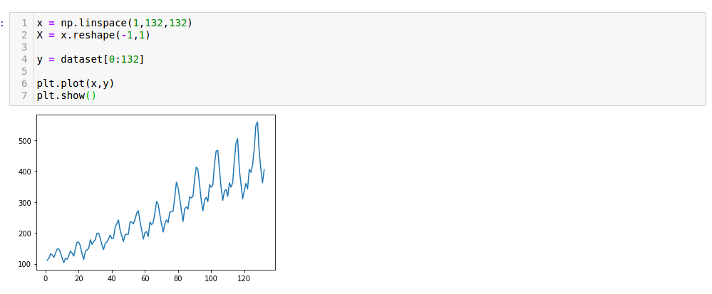
机器学习的Python3代码：

Slide 27
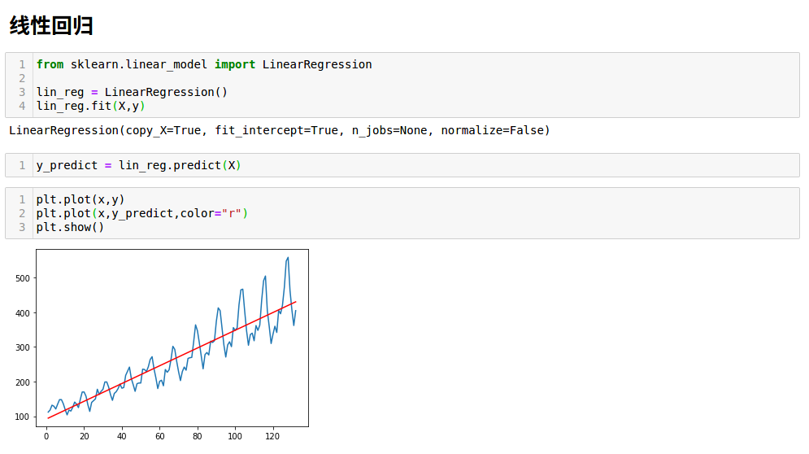
机器学习的Python3代码：

Slide 28
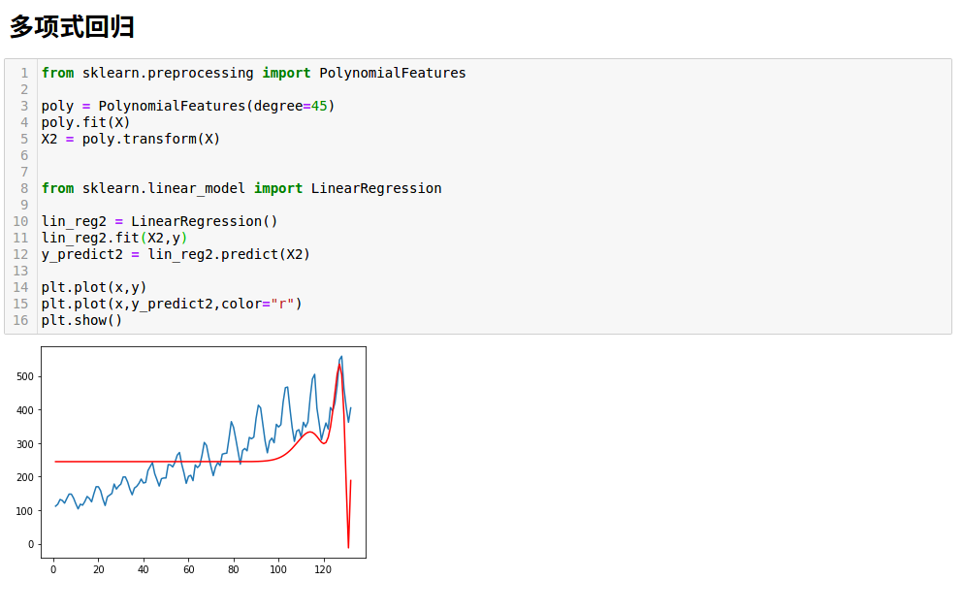
机器学习的Python3代码：

Slide 29
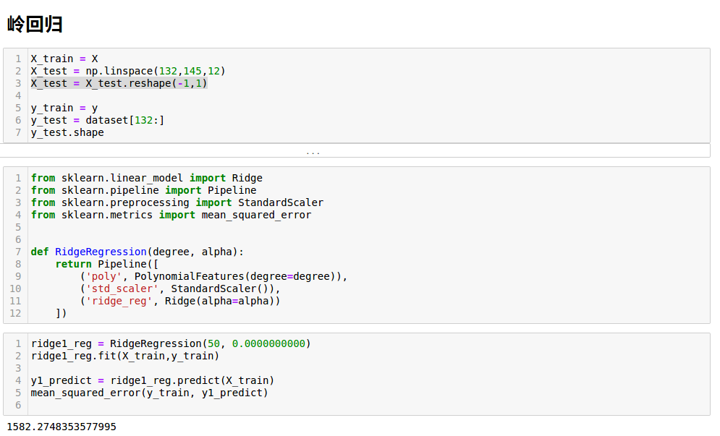
机器学习的Python3代码：

Slide 30
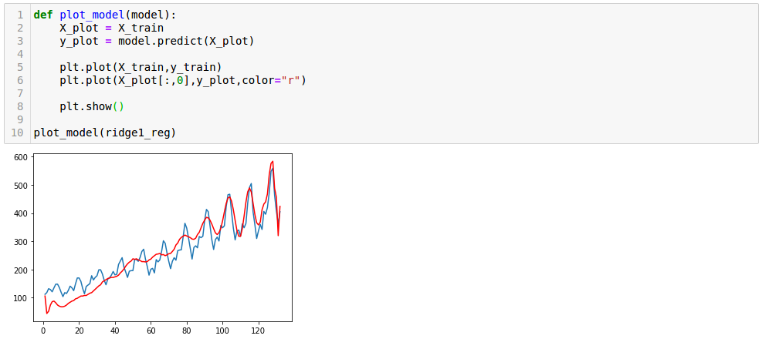
机器学习的Python3代码：

Slide 31
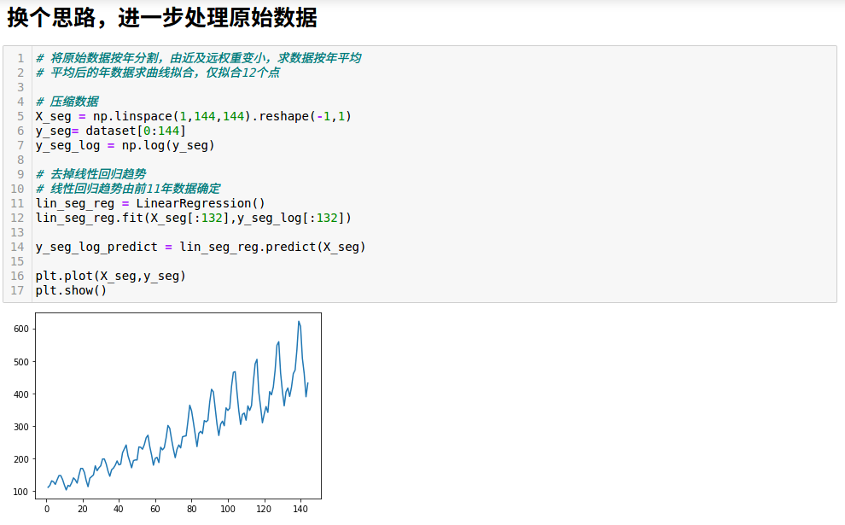
机器学习的Python3代码：

Slide 32
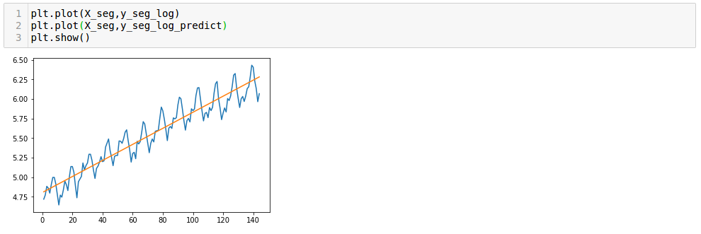
机器学习的Python3代码：

Slide 33
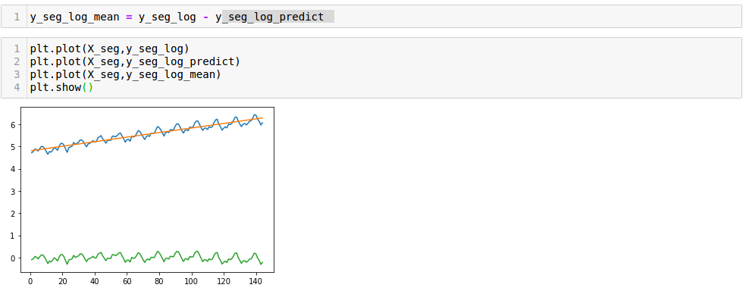
机器学习的Python3代码：

Slide 34
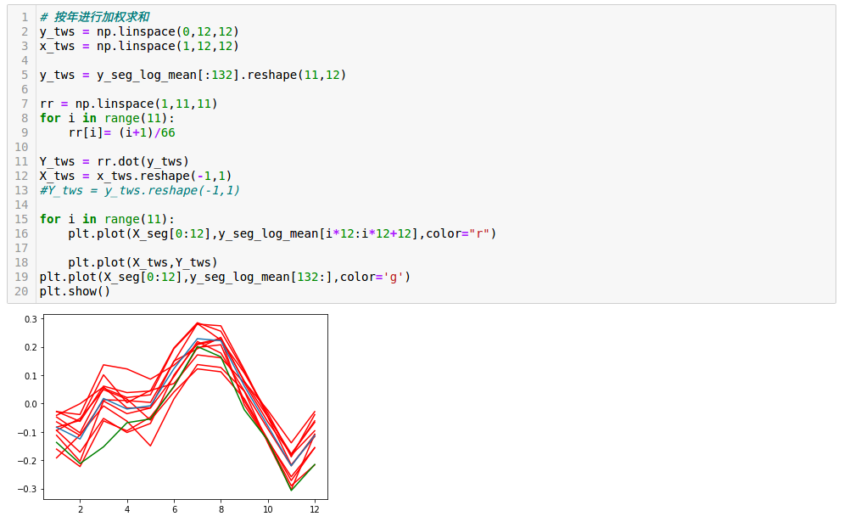
机器学习的Python3代码：

Slide 35
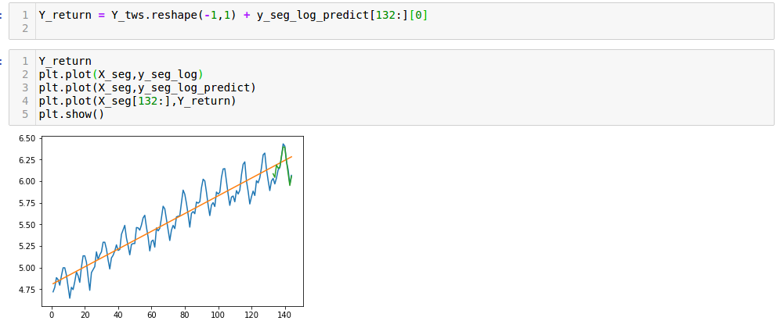
机器学习的Python3代码：

Slide 36
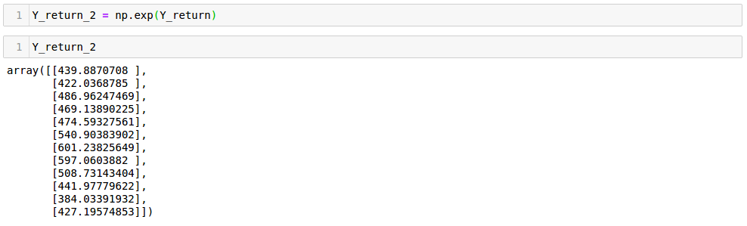
机器学习的Python3代码：

Slide 38
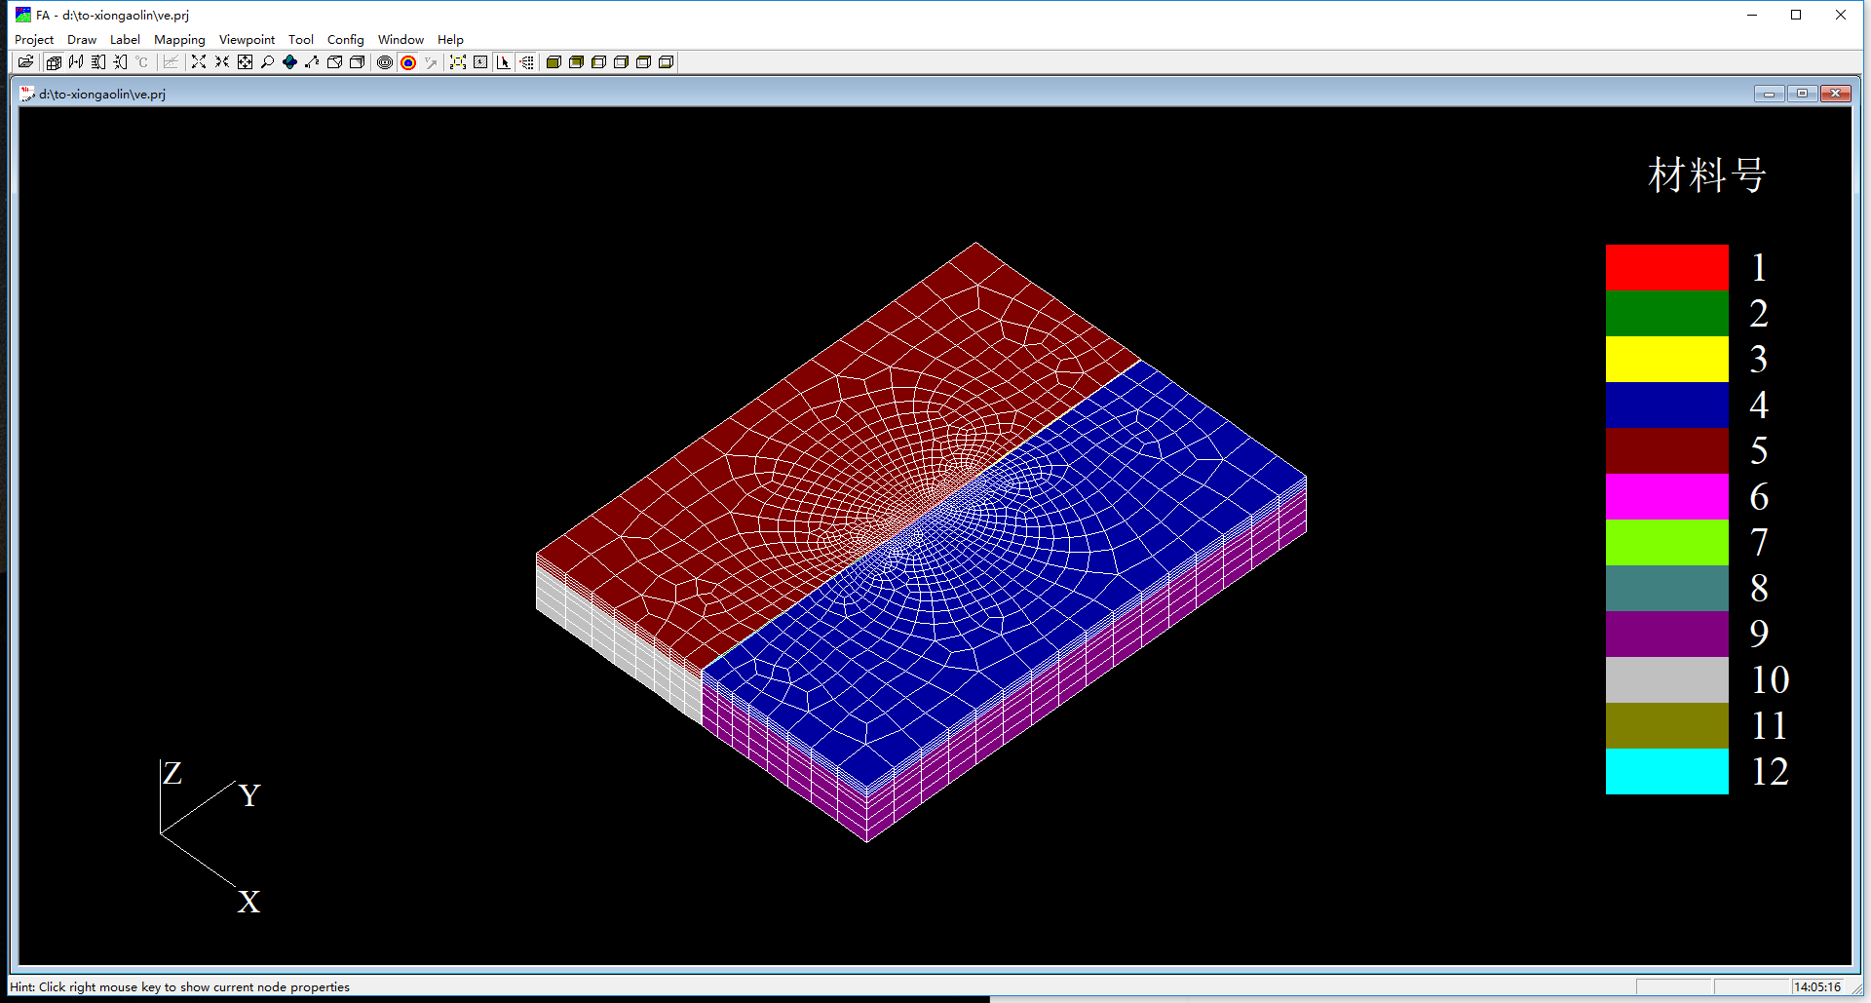

Slide 39
深度学习

Slide 40
机器学习在地震学中的应用主要集中在以下几个方面：
1.构造解释（断层、层位、地质体解释）
2.地震震相识别或波形分类
3.地震正反演，包括波阻抗反演、弹性参数反演、全波形反演、层析成像反演
4.地震预测、定位等等

Slide 41
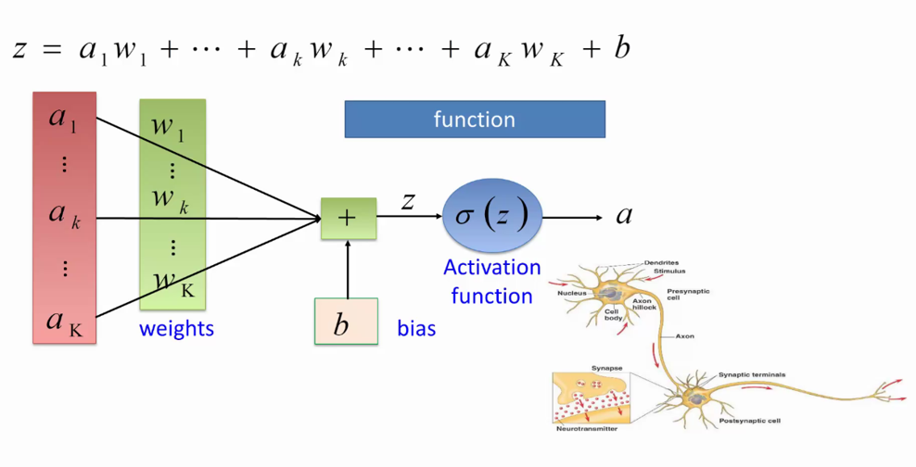
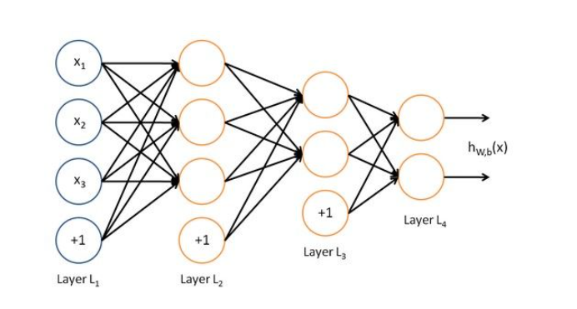
测试数据
数据处理
结果
训练数据
机器学习算法
建模
模型
预测
1.定义一个函数，基于样本数据预测未知数据的公式

Slide 42
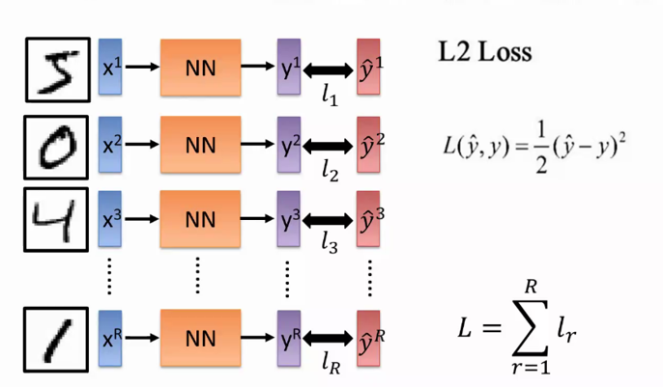

2.误差函数，判断预测值和真实值的差异，评价

Slide 43
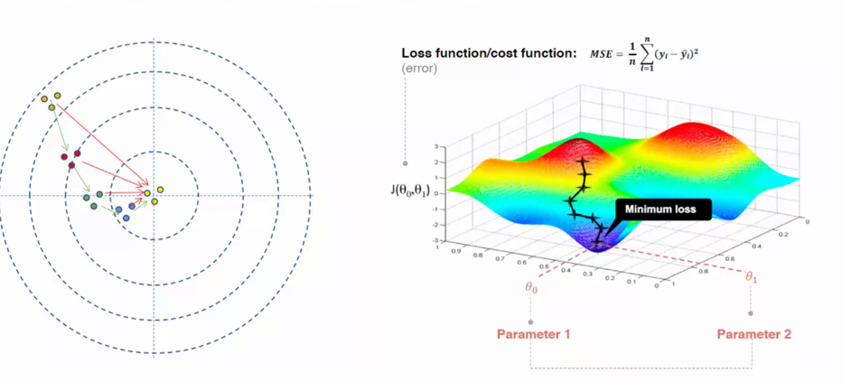
3.求解使误差函数最小的参数（w,b）

Slide 44
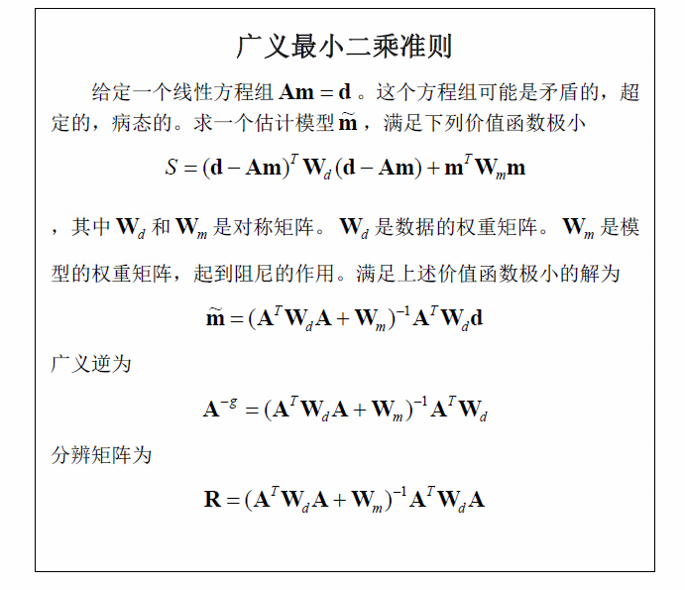

Slide 45
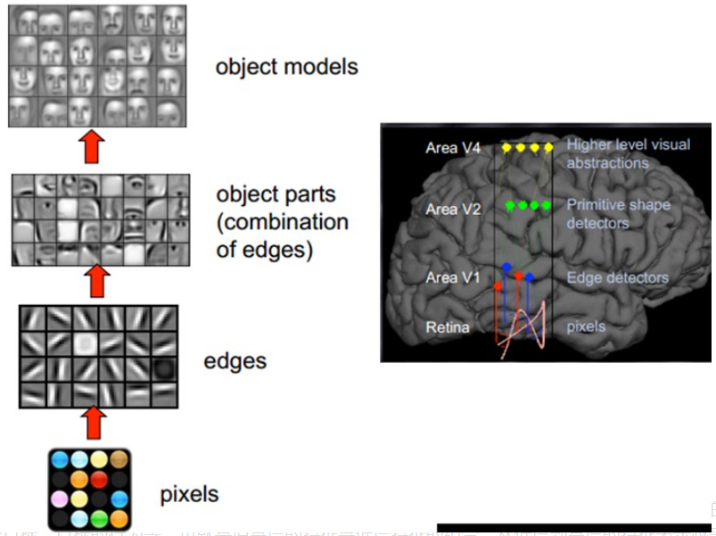
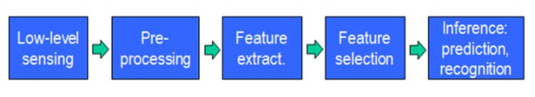
人的视觉系统的信息分级处理

Slide 46
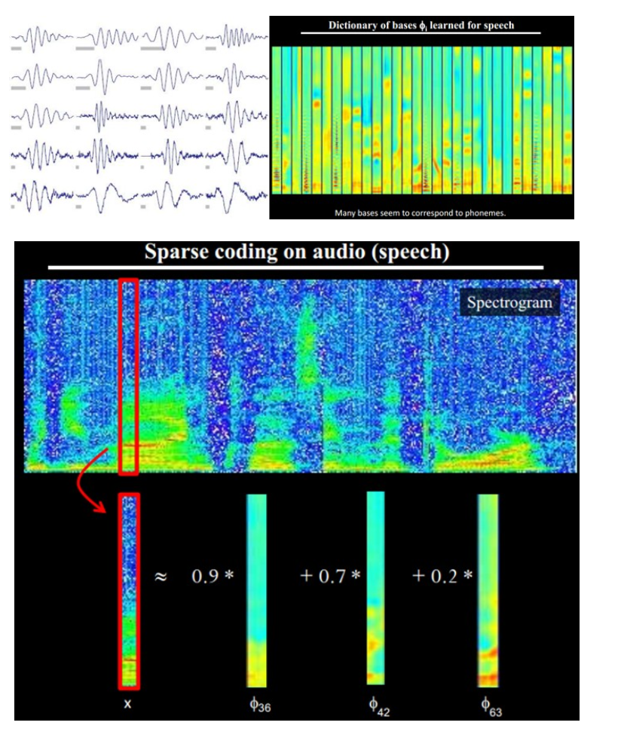
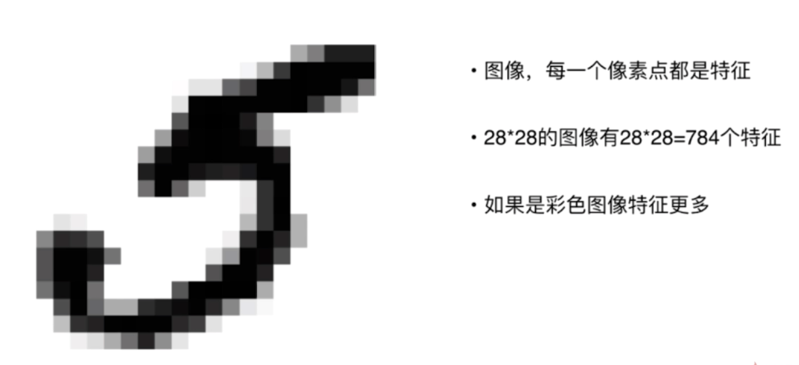
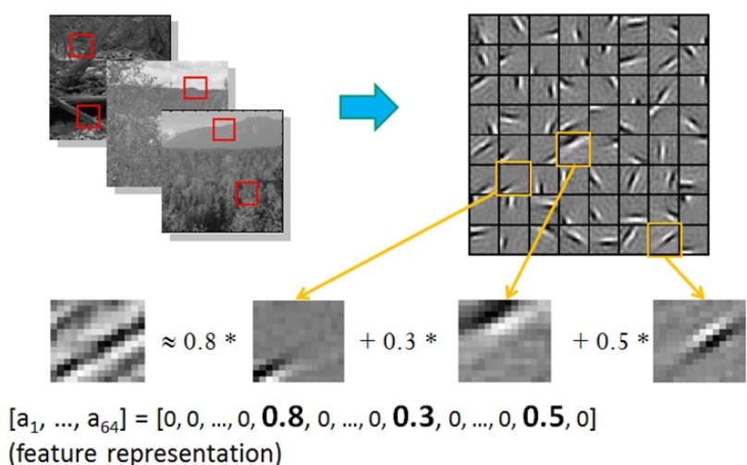

Slide 47
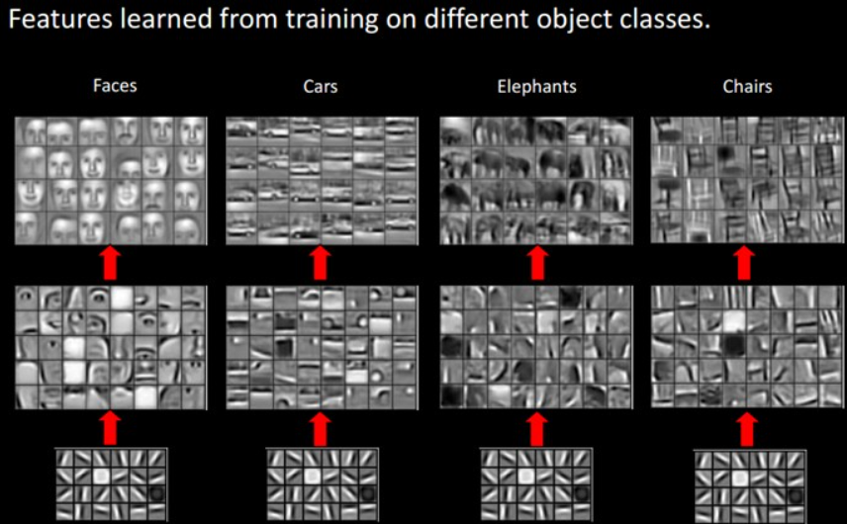

Slide 48
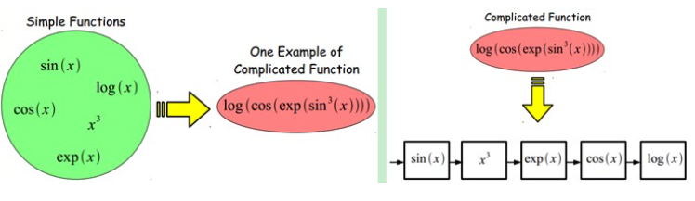
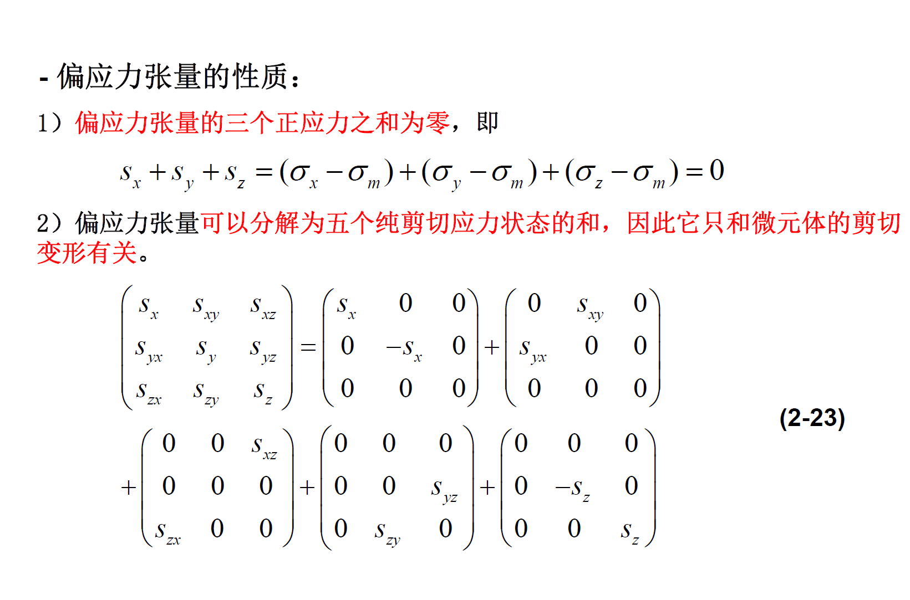
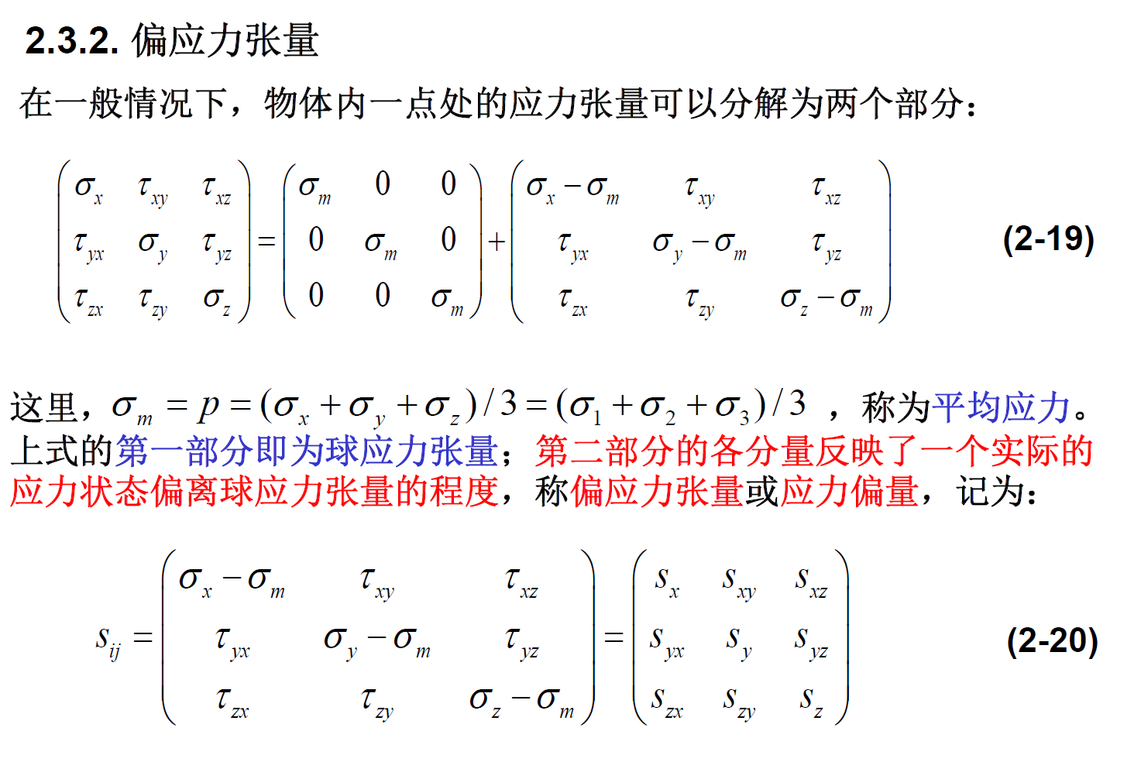

Slide 49
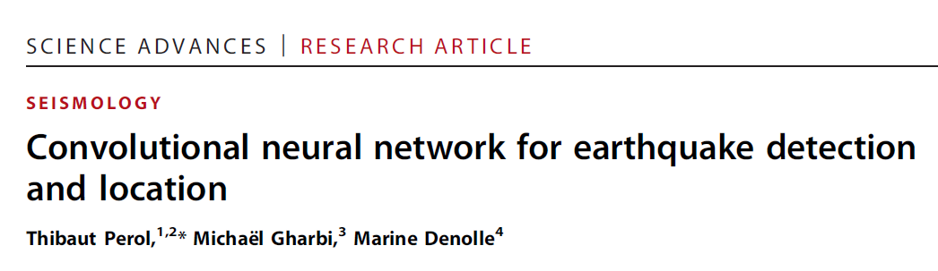
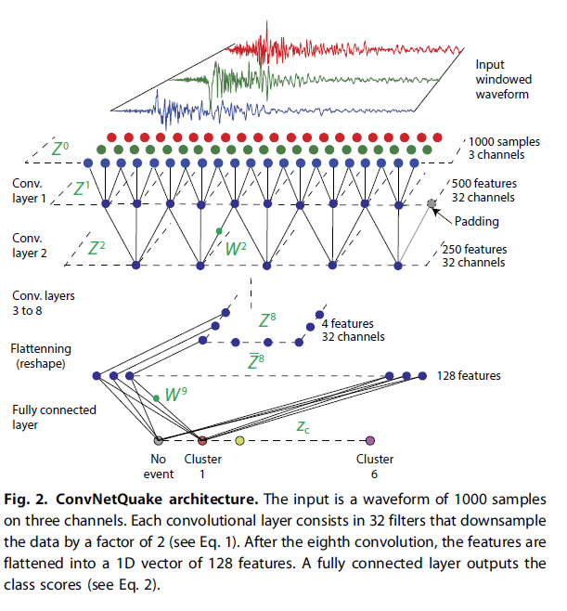


Slide 50






Slide 51



Slide 52



Slide 53


Slide 54


Slide 55


Slide 56



Slide 57



